Slide 1
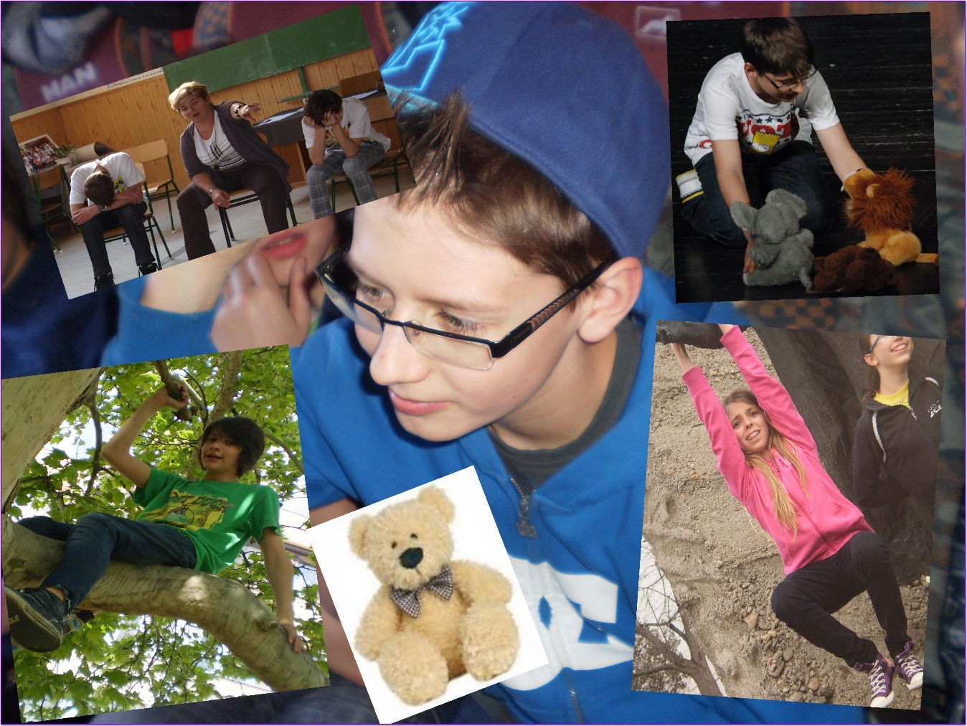
Mester(ség)
Mócsánné NagyÁgnes innovátor mesterpedagógus
Jókai Mór Református Általános Iskola Nyíregyháza
Vásárhelyi László Alapfokú Művészeti Iskola

Slide 2
Mesternek lenni
Honnan?
Miért?
Hogyan?
A Program
A végrehajtás (akadályok és hasznosulás)

Slide 3
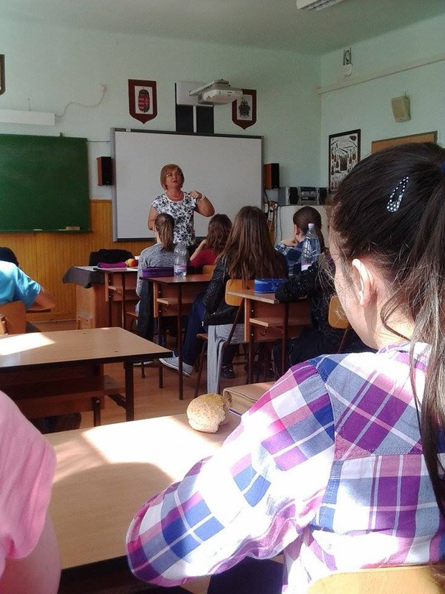
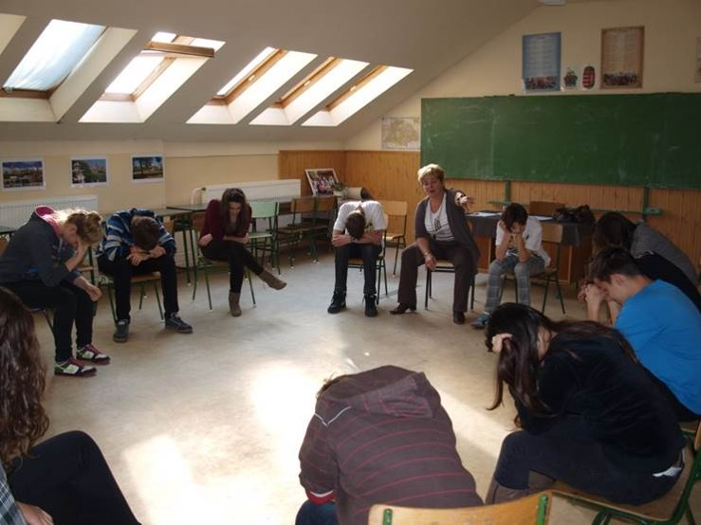
Honnan?

Slide 4
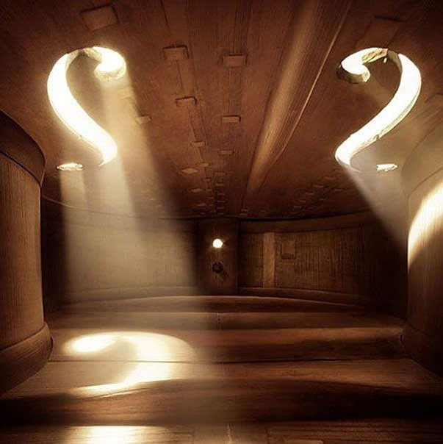
Miért?
Három évtizedes pedagógiai tapasztalat
Támogató szakmai közösségek
A változtatás kényszere
Megkérdezték a véleményemet (pályám során először!)

Slide 5
Hogyan?
„A pedagógusminősítési rendszer kiegészítése, kipróbálása és korrigálása” TÁMOP-3.1.5/12-2012-0001
A beválogatás
Útmutató véleményezése – titoktartási nyilatkozat
Mesterportfólió készítése
Egyeztetések az tantestületben

Slide 6
Hogyan?????
Bemutató portfólió (az ÚT)

Slide 7
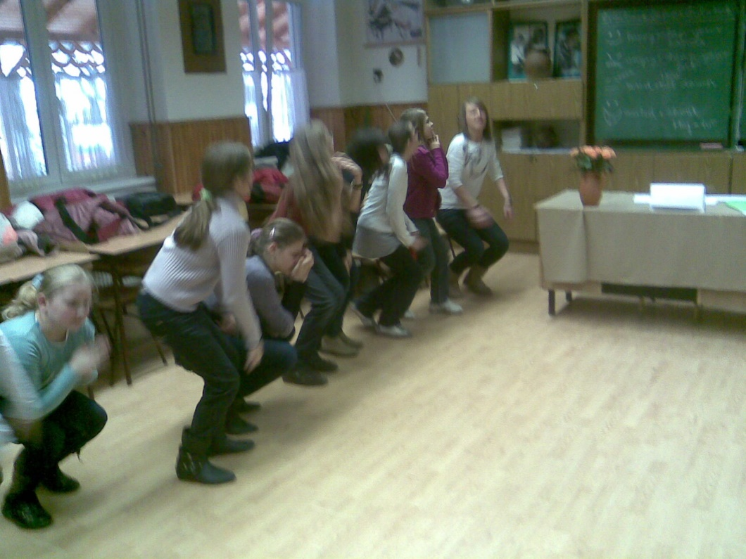
1. Külső tudásmegosztás
ArGe Nord
Explorations in Music
Nemzetközi kurzus európai felsőoktatási intézmények részvételével
– az ének-zene módszertani innováció érdekében

Slide 8

2. Innováció és tudásmegosztás
Jó gyakorlat: Az osztály réme
Ifjúsági regényből készült színdarab a dramatikus rögtönzés eszközeivel

Slide 9
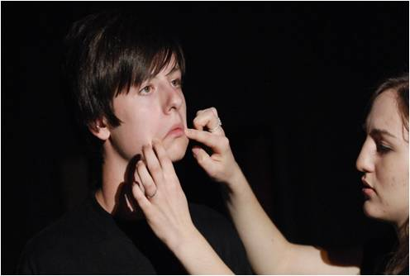
3. Innováció
Tehetségfejlesztő program:
Az improvizáció fejlesztése

Slide 10
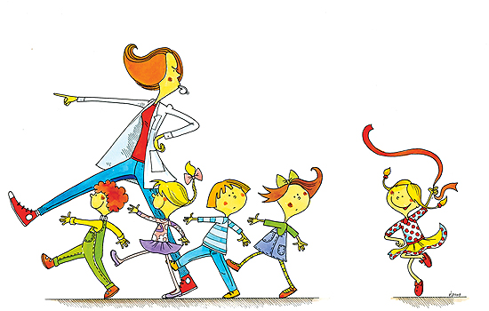
4. Kutatás és innováció
A dráma a rendszerszemléletű személyiségfejlesztés szolgálatában

Slide 11

5. Külső tudásmegosztás
I. Országos tehetségnap
Mester és Tanítványa pályázat
2010. Oktatásért Konferencia

Slide 12

A mester legyen…
Elvárások a mesterpedagógus tevékenységgel szemben
Magas szintű szakmai tudás
Személyes példamutatás az iskolai munkában (nevelés-oktatás prioritása!)
A szakmai közösség támogatását tekintse szolgálatnak
Fejlesztő tevékenységét a szakmai igényekre való tekintettel szervezze meg
Tevékenységét jellemezze az adaptivitás
Folyamatos kommunikációra törekedjen a teljes szakmai közösséggel
Rendelkezzen a köznevelési rendszer megújításával kapcsolatos naprakész információkkal
Segítse az intézményvezetés munkáját szakmai ismereteivel, tapasztalataival
Munkatársak támogatása / mentorálás
…

Slide 13

A Program
A mesterprogram általános céljai:
A professzionális szakmaiság erősítése, támogatása
Tudásmegosztás erősítése
Tehetséggondozás, tehetségfejlesztés
A társak támogatása a pedagógus minősítési folyamat során

Slide 14
Tervezett tevékenységek:
Saját honlap létrehozása, működtetése (tudásmegosztás)
Kiadvány szerkesztése, publikáció (tudásmegosztás, kutatás, innováció)
Az intézmény pedagógiai programjának kiegészítése tehetségfejlesztő programmal (innováció)
Intézményvezetés munkájának segítése (tudásmegosztás, innováció)
Alternatív pedagógiai eljárások a köznevelésben:
a készségfejlesztés játékos gyakorlatai az ének-zene órákon - módszertani bemutató foglalkozás és műhelymunka (szakmai fejlődés, innováció, tudásmegosztás)
Pszichológiai vizsgálati eljárások felmutatása és beágyazása a pedagógiai munkába
- műhelymunka, kollégák támogatása az eszközök használatában (innováció, tudásmegosztás, kutatás)
Drámapedagógia használata a személyiségfejlesztésben – külső tudásmegosztás a Vásárhelyi László Művészeti Iskola referenciaintézményi rendezvényén (külső tudásmegosztás)
Tehetségazonosítás (innováció, kutatás)
Kollégák támogatása portfóliójuk elkészítésében (tudásmegosztás)

Slide 15

Akadályok és hasznosulás
Időhiány
Új megbízatás, feladatok
Változások az intézmény működésében
Változások a köznevelési rendszerben

Slide 16
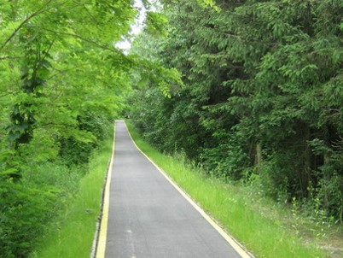
Csak a beágyazott innováció lehet hatékony!
A legerősebb hatás: az egyeztetés.
Beindult :
a belső tudásmegosztás
tehetségfejlesztés
szemléletváltás ?!

Slide 17

VLAMI

Slide 18
"És amit tőlem hallottál sok tanú előtt, azokat add át megbízható embereknek, akik mások tanítására is alkalmasak lesznek." (2. Timóteus 2:2)

